Slide 1

Research Timeline
Chapter 2 - Topic 4

Slide 2

Agenda
Research Timeline
1) Melihat sebuah skenario
2) Siklus hidup proyek penelitian
3) Macam - macam penelitian dan metodenya
4) Timeline proyek penelitian

Slide 3
Untuk memahami research timeline sebuah proyek, mari kita lihat sebuah skenario

Slide 4
Melihat sebuah skenario
Proyek penelitian
Bagi mereka yang belum bekerja di perusahaan teknologi atau produk, mungkin sulit membayangkan seperti apa proyek penelitian itu nantinya.
Maka dari itu, kita perlu menggali lebih dalam proses riset yang tampaknya misterius dan hanya didiskusikan di balik pintu tertutup…

Slide 5
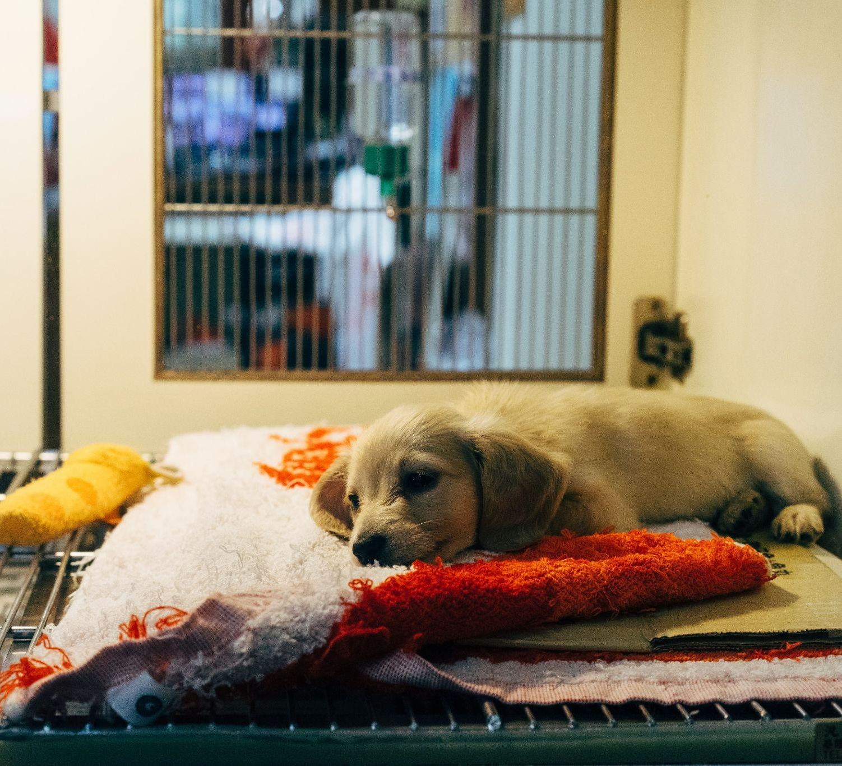
Melihat sebuah skenario
Sebuah skenario....
Bayangkan Anda bekerja di Best Friends Animal Society, sebuah organisasi kesejahteraan hewan di Amerika yang didedikasikan untuk mengakhiri kematian hewan pendamping (seperti anjing atau kucing) di tempat - tempat penampungan.
Notes:
Photo by Markus Winkler on Unsplash

Slide 6

Melihat sebuah skenario
Sebuah skenario....
Anda adalah seorang user researcher yang bekerja di organisasi tersebut. Anda bekerja dengan departemen yang berbeda - beda, seperti departemen teknologi, produk dan pemasaran.
Anda juga berkolaborasi dengan para manajer produk, UX designers, dan developers untuk memberdayakan tim dalam membuat keputusan terbaik bagi organisasi.
Notes:
Photo by Paul Hanaoka on Unsplash

Slide 7

Melihat sebuah skenario
Biasanya, sebuah proyek penelitian Anda datang kepada Anda dalam dua cara berbeda:
1) Dari wawasan penelitian sebelumnya
2) Dari pemangku kepentingan (stakeholder) internal
Untuk skenario ini, kita akan fokus pada yang kedua.
Sebuah proyek penelitian mendarat di meja Anda dari salah satu manajer produk. Baru-baru ini, mereka telah melihat penurunan penggunaan area "adopsi" pada situs web perusahaan. Manajer produk melihat Google Analytics dan menyaksikan penurunan yang cukup besar pada rasio klik. Tim yang bertanggung jawab atas fungsi tersebut ingin memahami apa yang salah.
Notes:
Photo by KOBU Agency on Unsplash

Slide 8

Melihat sebuah skenario
Pernyataan penelitian:
Organisasi ingin lebih memahami model mental pengguna perihal adopsi hewan untuk meningkatkan situs web.
Tujuan penelitian:
1) Memahami pendapat pengguna terkait pengadopsian, secara umum.
2) Menemukan bagaimana pengguna saat ini berinteraksi dengan fitur adopsi pada situs web
3) Menemukan titik kesulitan (pain points) dalam proses adopsi, secara umum, dan pada situs web
4) Menemukan aplikasi/situs web lain yang berinteraksi dengan pengguna untuk mengadopsi hewan dan pengalaman mereka dengan aplikasi/situs web tersebut
Notes:
Photo by engin akyurt on Unsplash

Slide 9
Sebelum kita menyelami timeline dari skenario contoh, penting untuk melihat siklus hidup dari sebuah proyek penelitian.

Slide 10
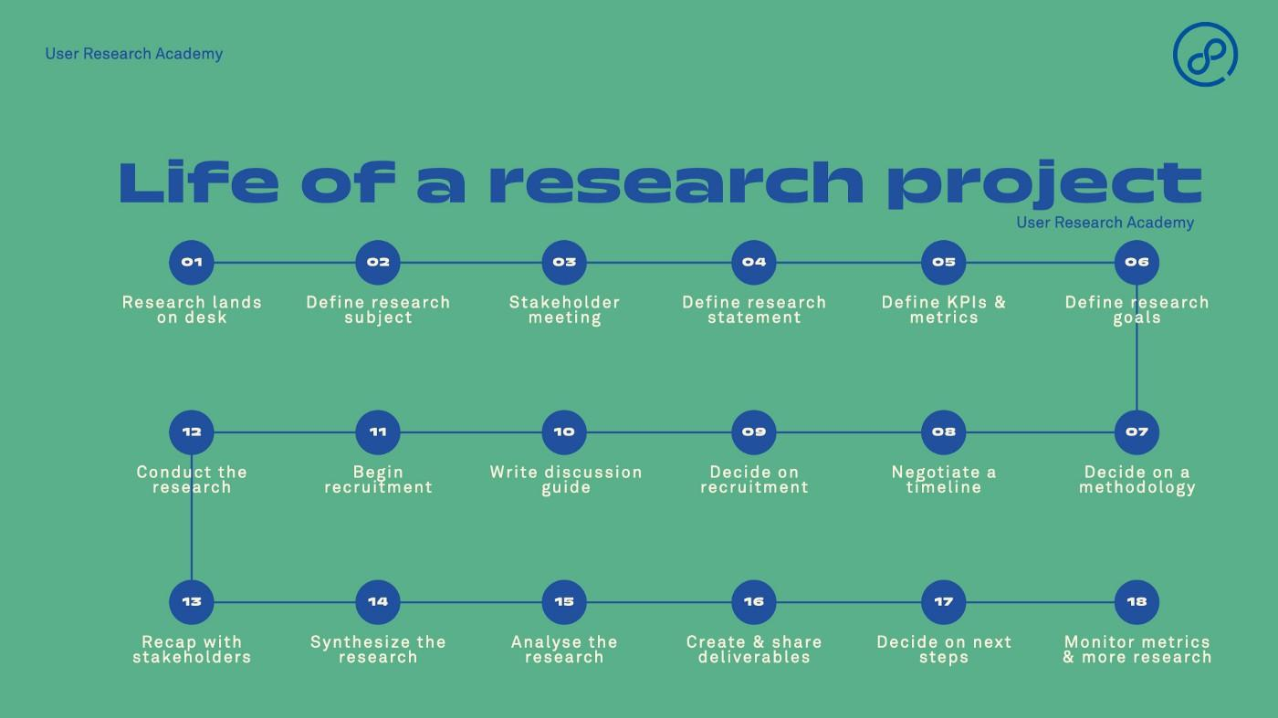

Slide 11
Siklus hidup proyek penelitian
Perlu ditekankan bahwa timeline diatas adalah timeline yang ideal. Akan tetapi, penelitian tidak selalu terjadi dengan cara yang linier (dan bersih). Seringkali, Anda harus melompat langsung ke rekrutmen karena jadwal atau melakukan penelitian saat merekrut.
Seperti yang Anda lihat, sebelum Anda terjun langsung ke penelitian, Anda melalui langkah-langkah untuk benar-benar memahami dan mendefinisikan masalah dan tujuan penelitian. Anda bertemu dengan pemangku kepentingan untuk memastikan keselarasan dan menjawab pertanyaan klarifikasi
Notes:
Image from https://uxdesign.cc/the-life-and-timelines-of-research-projects-3eb9001d74c

Slide 12
Siklus hidup proyek penelitian
Bisa dibilang, langkah 1–6 adalah yang paling penting karena mengarahkan proyek ke arah tertentu.
Contohnya, pernyataan dan tujuan penelitian membantu menentukan metodologi, rekrutmen, dan panduan diskusi. Efek blok bangunan inilah mengapa sangat penting untuk mengambil langkah-langkah awal sebelum terjun ke penelitian.
Notes:
Image from https://uxdesign.cc/the-life-and-timelines-of-research-projects-3eb9001d74c

Slide 13
Macam - macam penelitian dan metodenya

Slide 14
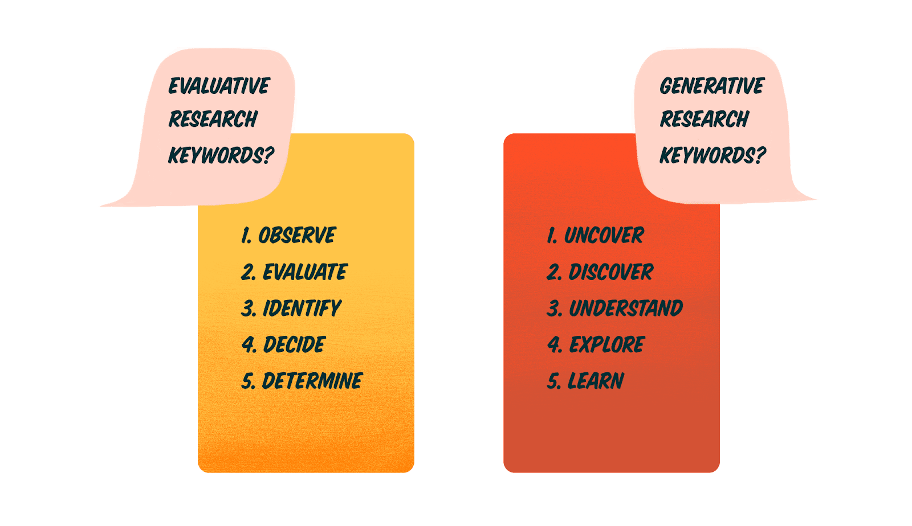
Macam - macam penelitian dan metodenya
Macam - macam penelitian
1) Penelitian yang murni generatif
2) Penelitian yang murni evaluatif
3) Perpaduan antara penelitian generatif dan evaluatif (hibrida)
Notes:
Image from https://dscout.com/people-nerds/generative-research-complete-guide

Slide 15
Macam - macam penelitian dan metodenya
Bagaimana menentukan macam untuk diimplementasikan?
Berikut yang dapat dilalui saat memutuskan:
1) Apakah kita ingin memahami model mental, frustrasi terhadap metode kita saat ini, atau bagaimana pengguna berpikir tentang konsep secara umum? Apakah kita terlihat agnostik terhadap produk kita? -> Penelitian generatif
2) Apakah kita ingin melihat pain points yang terkait dengan produk atau layanan kita? -> Penelitian evaluatif
3) Apakah ada campuran keduanya? -> Penelitian hibrida
Notes:
Image from https://dscout.com/people-nerds/generative-research-complete-guide

Slide 16
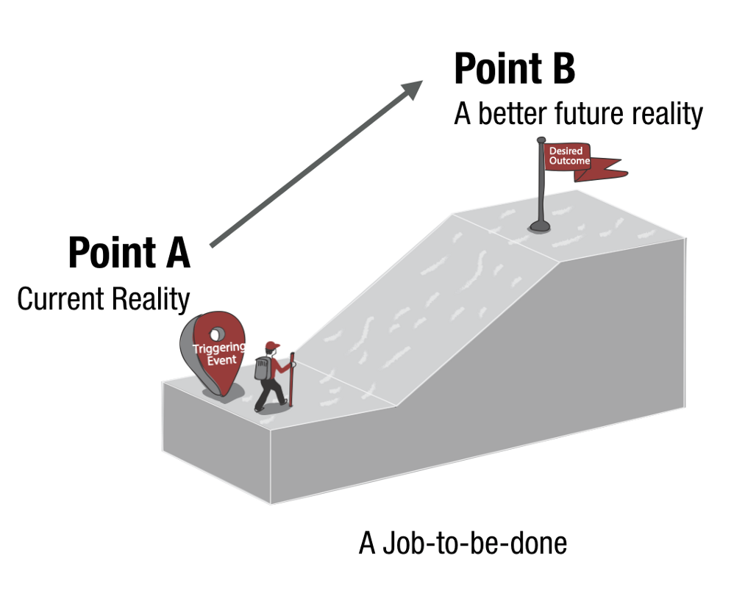
Macam - macam penelitian dan metodenya
Metode - metode yang dapat digunakan untuk penelitian generatif
1) 1x1 diskusi mendalam (alias wawancara)
2) Pertanyaan kontekstual
3) Model mental
4) Wawancara perjalanan pelanggan
5) JTBD
JTBD = A Job to be Done adalah proses yang dilalui konsumen setiap kali dia ingin mengubah situasi kehidupannya yang ada menjadi situasi yang lebih menyenangkan atau mudah.
Notes:
Photo by Paul Hanaoka on Unsplash

Slide 17
Macam - macam penelitian dan metodenya
JTBD = A Job to be Done adalah proses yang dilalui konsumen setiap kali dia ingin mengubah situasi kehidupannya yang ada menjadi situasi yang lebih menyenangkan atau mudah.
Seperti analoginya adalah produk gadget/tablet. Orang bukan ingin saja membeli gadget/tablet, tetapi orang itu membelinya untuk melakukan hal‑hal yang luar biasa, experience baru yang bisa digunakan dengan gadget/tablet.
Jadi dalam The Jobs To Be Done, kita bukan belajar tentang membuat produk saja, tetapi memadukan antara konteks solusi, produk dan outcomes, yaitu memahami ketiganya, bukan sekedar produknya.
Notes:
Photo by Paul Hanaoka on Unsplash

Slide 18

Macam - macam penelitian dan metodenya
Metode - metode yang dapat digunakan untuk penelitian evaluatif
1) Pengujian kegunaan / usability testing
3) Pengujian A/B
4) Analisis kompetitif
5) Perbandingan / benchmarking
6) Survei
A/B testing = eksperimen yang menguji perubahan conversion rate antara beberapa variasi dalam website.
Notes:
Photo by freestocks on Unsplash

Slide 19

Macam - macam penelitian dan metodenya
Metode - metode yang dapat digunakan untuk penelitian hibrida
1) 1x1 diskusi mendalam + pengujiaan kegunaan
2) Card sorting
3) 1x1 diskusi mendalam + survei lanjutan
Card sorting = penyortiran kartu adalah metode yang digunakan untuk membantu merancang atau mengevaluasi arsitektur informasi suatu situs. Dalam sesi penyortiran kartu, peserta mengatur topik ke dalam kategori yang masuk akal bagi mereka.
Notes:
Photo by UX Indonesia on Unsplash

Slide 20
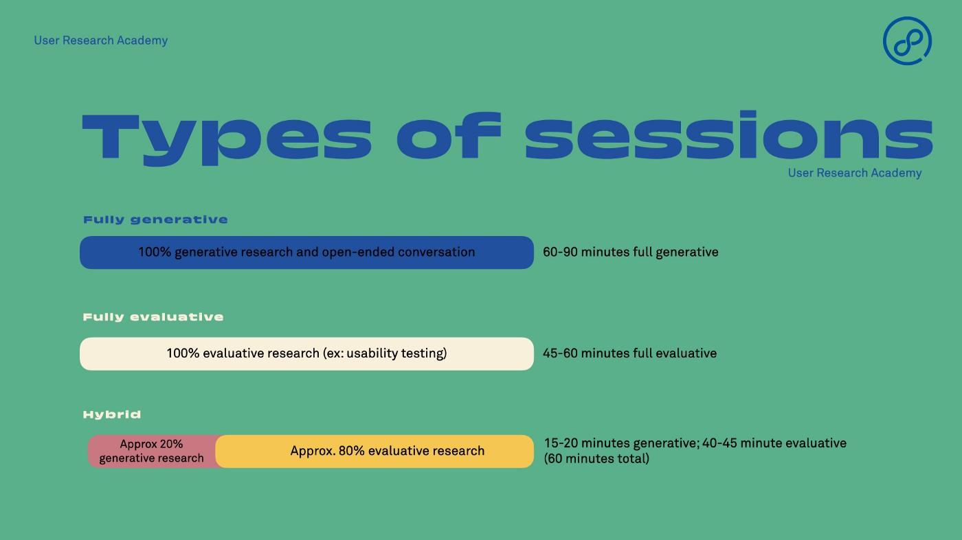
Notes:
Image from https://uxdesign.cc/the-life-and-timelines-of-research-projects-3eb9001d74c

Slide 21
Timeline sebuah proyek penelitian

Slide 22

Timeline proyek penelitian
Pada umumnya…
Timeline sebuah proyek bisa memakan lebih dari tiga hingga enam minggu.
Timeline dapat mencakup hanya penelitian generatif (yaitu total sekitar empat minggu) atau hanya pengujian kegunaan (yaitu sekitar tiga minggu).
Timeline standar lainnya adalah melakukan penelitian generatif untuk memahami masalah, dan kemudian membuat prototipe berbasis wawasan untuk uji kegunaan.
Notes:
Photo by Adrian Hernandez on Unsplash

Slide 23
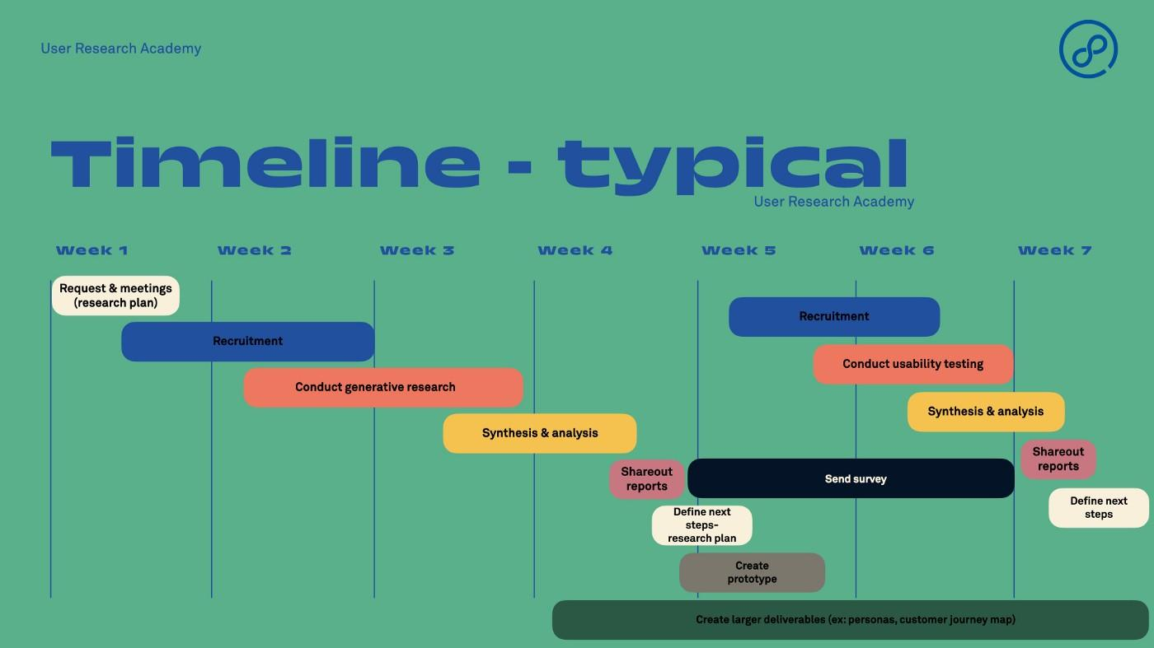
Notes:
Image from https://uxdesign.cc/the-life-and-timelines-of-research-projects-3eb9001d74c

Slide 24
Timeline proyek penelitian
Seperti yang Anda lihat, pada gambar di atas, sang researcher memutuskan untuk menjalankan dua studi yang terpisah.
Pertama, diskusi mendalam 1x1 dilakukan untuk memahami tujuan berikut:
1) Memahami bagaimana pendapat pengguna tentang adopsi, secara umum
2) Menemukan pain points dalam proses adopsi, secara umum
Notes:
Image from https://uxdesign.cc/the-life-and-timelines-of-research-projects-3eb9001d74c

Slide 25
Timeline proyek penelitian
Setelah itu, sang researcher menjalankan uji kegunaan untuk mencakup tujuan berikut:
1) Menemukan bagaimana pengguna saat ini berinteraksi dengan fitur adopsi pada situs web
2) Menemukan pain points dalam proses adopsi pada situs web
3) Menemukan aplikasi/situs web lain yang berinteraksi dengan pengguna untuk mengadopsi hewan dan pengalaman mereka dengan merek
Notes:
Image from https://uxdesign.cc/the-life-and-timelines-of-research-projects-3eb9001d74c

Slide 26
Timeline proyek penelitian
Dalam studi evaluatif ini, sang researcher juga (dapat) menawarkan prototipe untuk diuji pengguna selain melihat produk live langsung.
Atau, sang researcher mungkin harus menjalankan studi evaluatif terpisah untuk menguji prototipe tersebut.
Notes:
Image from https://uxdesign.cc/the-life-and-timelines-of-research-projects-3eb9001d74c

Slide 27
Timeline proyek penelitian
Pada umumnya…
Langkah-langkah dan timeline yang telah dipresentasikan adalah yang ideal, akan tetapi tidak diharuskan.
Anda mungkin harus melakukan riset dalam dua minggu, atau Anda mungkin tidak memiliki anggaran untuk menjalankan dua atau tiga studi terpisah.
Dalam hal ini, Anda harus memilih antara penelitian generatif dan evaluatif. Selain itu, Anda mungkin sudah memiliki hasil dari penelitian sebelumnya yang dapat mempercepat proses.
Notes:
Photo by Adrian Hernandez on Unsplash

Slide 28
Saatnya Quiz

Slide 29
Quiz
1. Perpaduan antara penelitian generatif dan evaluatif disebut penelitian…

Slide 30
Quiz
1. Perpaduan antara penelitian generatif dan evaluatif disebut penelitian hibrida
Macam - macam penelitian
1) Penelitian yang murni generatif
2) Penelitian yang murni evaluatif
3) Perpaduan antara penelitian generatif dan evaluatif (hibrida)

Slide 31
Quiz
2. Berikut adalah beberapa metode penelitian yang termasuk dalam penelitian generatif, kecuali…
1x1 diskusi mendalam
Card sorting
Model mental
Wawancara perjalanan pelanggan

Slide 32
Quiz
2. Berikut adalah beberapa metode penelitian yang termasuk dalam penelitian generatif, kecuali…
1x1 diskusi mendalam
Card sorting
Model mental
Wawancara perjalanan pelanggan
Card sorting adalah metode yang digunakan untuk membantu merancang atau mengevaluasi arsitektur informasi suatu situs. Card sorting termasuk dalam penelitian hibrida.

Slide 33
Quiz
3. Berikut adalah beberapa metode penelitian yang termasuk dalam penelitian evaluatif, kecuali…
Pengujian kegunaan / usability testing
JTBD
Perbandingan / benchmarking
Survei

Slide 34
Quiz
3. Berikut adalah beberapa metode penelitian yang termasuk dalam penelitian evaluatif, kecuali…
Pengujian kegunaan / usability testing
JTBD
Perbandingan / benchmarking
Survei
A Job to be Done adalah proses yang dilalui konsumen setiap kali dia ingin mengubah situasi kehidupannya yang ada menjadi situasi yang lebih menyenangkan atau mudah. JTBD termasuk dalam penelitian generatif.

Slide 35
Quiz
4. Berikut adalah beberapa metode penelitian yang termasuk dalam penelitian hibrida, kecuali…
1x1 diskusi mendalam + pengujiaan kegunaan
Pengujian kegunaan + A/B testing
Card sorting
1x1 diskusi mendalam + survei lanjutan

Slide 36
Quiz
4. Berikut adalah beberapa metode penelitian yang termasuk dalam penelitian hibrida, kecuali…
1x1 diskusi mendalam + pengujiaan kegunaan
Pengujian kegunaan + A/B testing
Card sorting
1x1 diskusi mendalam + survei lanjutan
Pengujian kegunaan adalah penelitian evaluatif, begituga A/B testing. Campuran dari keduanya tidak menjadikan penelitian sebuah penelitian yang hibrida.

Slide 37
Quiz
5. Berikut adalah beberapa metode penelitian yang termasuk dalam penelitian evaluatif, kecuali…
Pengujian kegunaan / usability testing
Pengujian A/B
Penyusunan problem statement
Perbandingan / benchmarking

Slide 38
Quiz
5. Berikut adalah beberapa metode penelitian yang termasuk dalam penelitian evaluatif, kecuali…
Pengujian kegunaan / usability testing
Pengujian A/B
Penyusunan problem statement
Perbandingan / benchmarking
Penyusunan problem statement haruslah dilakukan sebelum penelitian dan tidak termasuk dalam penenlitian evaluatif.

Slide 39
Quiz
6. Sebelum melakukan penelitian, Anda harus melakukan kegiatan - kegiatan dibawah ini, kecuali…
Menelusuri penelitian relevan yang dilakukan sebelumnya
Menentukan research objectives
Menyusun problem statement
Melakukan brainstorming

Slide 40
Quiz
6. Sebelum melakukan penelitian, Anda harus melakukan kegiatan - kegiatan dibawah ini, kecuali…
Menelusuri penelitian relevan yang dilakukan sebelumnya
Menentukan research objectives
Menyusun problem statement
Melakukan brainstorming
Brainstorming biasanya dilakukan setelah ada hasil penelitian untuk meluncurkan ide - ide baru.

Slide 41
Referensi dan bacaan lebih lanjut
Referensi dan bacaan lebih lanjut
1) The life and timelines of research projects by UX
Collective
2) A breakdown of UX research types by UX Collective
3) Generative vs. evaluation research: what’s the
difference and why do we need each? by
usertesting.com

Slide 42

TERIMA
KASIH

